Slide 1

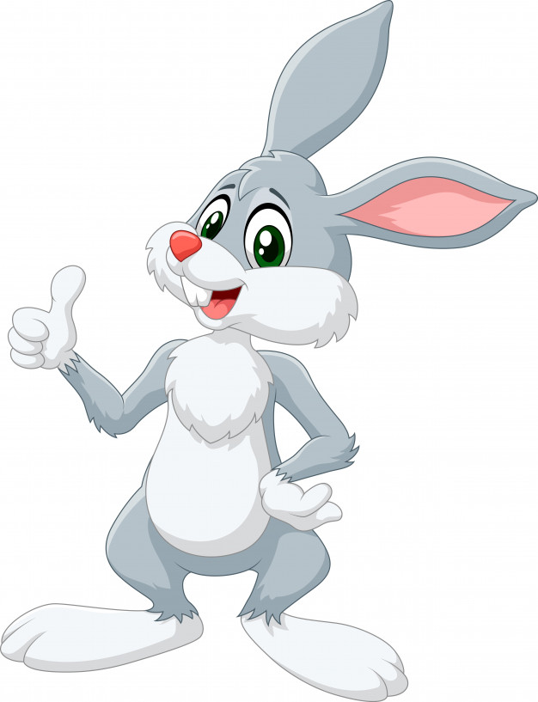
EL CONEJO BERMEJO
EQUIPO DE CONVIVENCIA ESCOLAR 2020

Slide 2
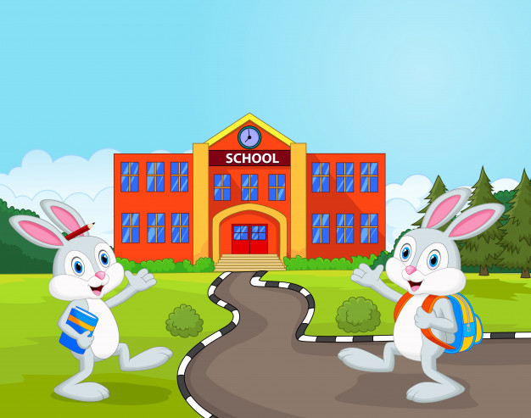
Había una vez una vez un conejo que tenía 5 años. Se llamaba Bermejo.
El conejo Bermejo era muy simpático y tenía muchos amigos en su clase. Pero había una cosa que no hacía bien.
Cuando la señorita Doña Coneja explicaba cómo se hacía una tarea, el conejo Bermejo nunca la escuchaba; empezaba a mirar para todas partes y se ponía a hablar con otro conejito que tenía al lado ¿ Y sabes lo que pasaba ?

Slide 3
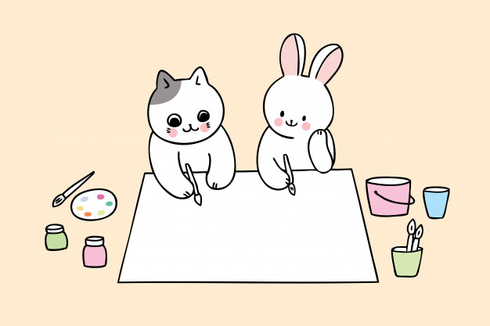
Que ni Bermejo ni el otro compañero se enteraban de cómo se hacía y luego tenían que repetir la tarea para hacerla bien, mientras los otros conejos ya podían ponerse a jugar. Eso también le pasaba cuando la profesora contaba un cuento.
Tampoco escuchaba a sus compañeros cuando contaban sus aventuras en la clase. Los conejitos estaban hartos de que Bermejo no parase de molestar.
Un día, Bermejo fue con sus papás al zoológico: vio muchos animales y se lo pasó muy bien. Al día siguiente, Bermejo quería contar a toda su clase su aventura en el zoológico.

Slide 4
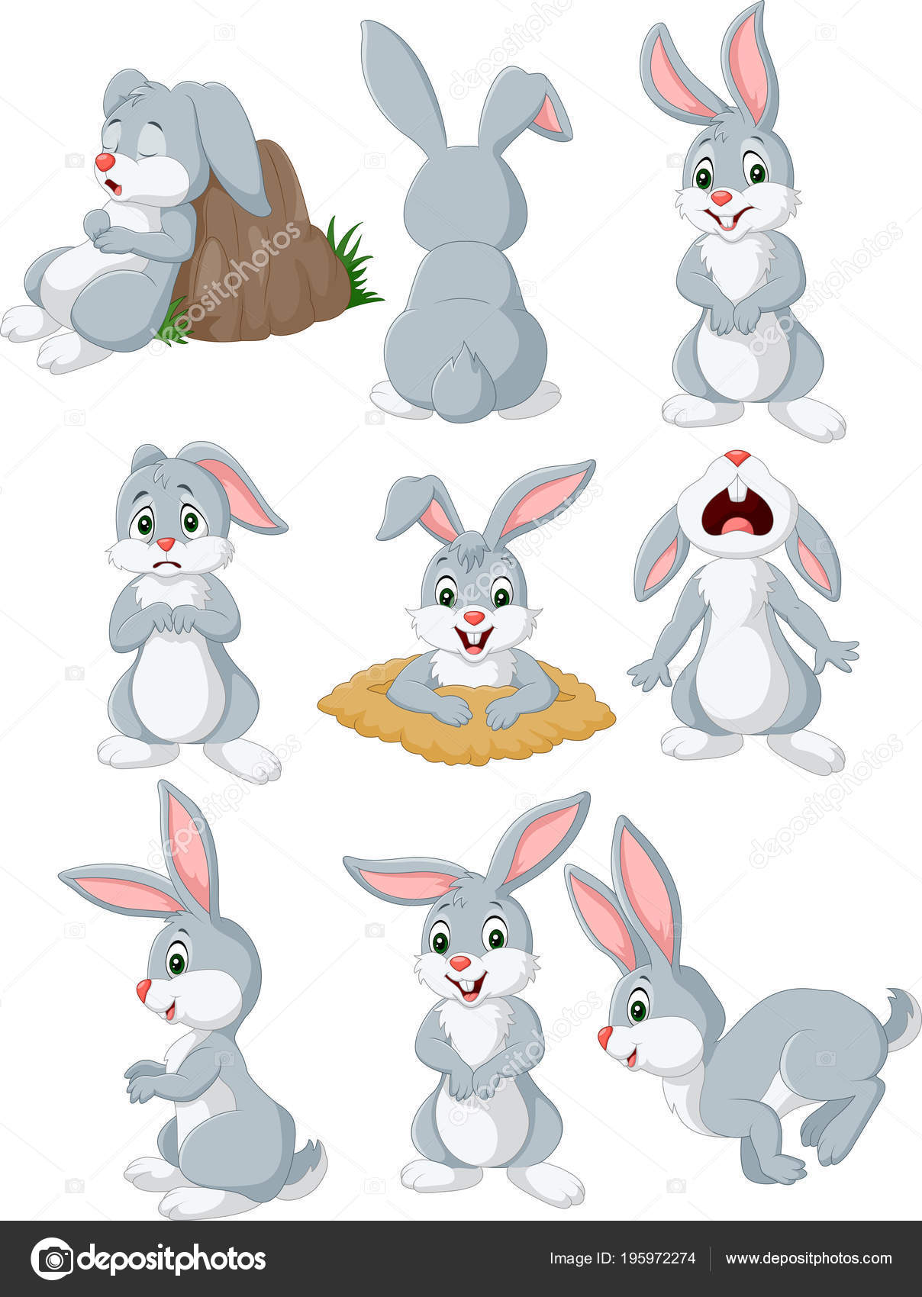
Todos en el borde de la alfombra, ya estaban colocados y Bermejo se puso a hablar… pero los demás conejitos no le hacían ni caso y Bermejo empezó a enojarse y a decir: ¡Eh! ¡Silencio! ¡Escúchenme! Pero ni caso. Casi llorando le dijo a su profesora: ¡Profesora! No me escuchan y no puedo contar mi aventura en el zoo.
Entonces una conejita alzó la mano y dijo: Profesora, no queremos escucharle, porque cuando Usted explica, Bermejo no la escucha y conversa, cuando nosotros queremos contar algo, tampoco nos escucha, así que ahora nosotros no queremos escucharle a él.

Slide 5
Bermejo se puso muy triste porque se dio cuenta que tenían razón: él nunca escuchaba y si alguien estaba hablando él se ponía a conversar. Ahora comprendía cómo se sentían los demás cuando él conversaba.
Se fue a su casa muy triste y su mamá le dijo -¿Qué te pasa Bermejo?
Bermejo se lo contó todo a su mamá.
La mamá le dijo que si él no escucha y molesta, los demás ahora no querían escucharlo a él.
Su mamá le enseño un truco: A partir de ahora, cuando alguien cuente una cosa, lo miras a los ojos y lo vas a escuchar, y no vas a conversar con nadie.
Si alguien te quiere hablar tú le haces (gesto del silencio) y sigues escuchando. ¿Entendido?

Slide 6
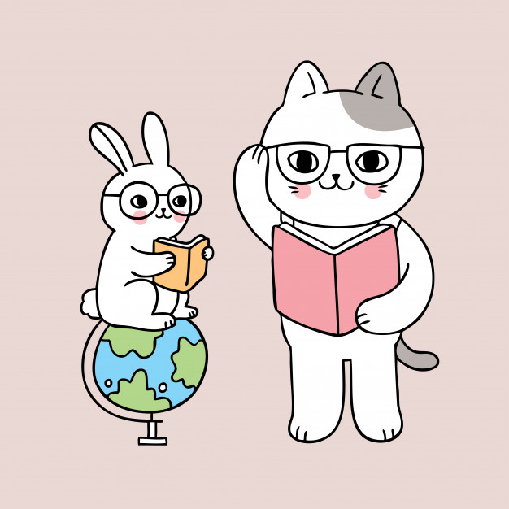
Al día siguiente, en la clase se puso a escuchar a su profesora, también a sus compañeros. Si algún conejito hablaba él (hacía el gesto del silencio).
Todos los días hacía el truco que le había enseñado su mamá. Así se enteraba de las tareas y todo lo que enseñaba su profesora.
De esta manera Bermejo estaba contento.
Y colorín colorado, el cuento de Bermejo ha terminado.
Fin.

Slide 7

¿QUÉ APRENDÍ?
En compañía de un adulto, respondan las siguientes preguntas en una hoja.
¿Por qué los compañeros de Bermejo no querían escucharlo?
¿Qué sucede si no respetamos a las personas cuando hablan?
¿Cómo mejoró Bermejo su actitud?

